Slide 1

Cloud a cloudové služby
Základní průvodce moderními technologiemi
Autor: Ing. Jiří Šilhán

Slide 2
Zkrátka to znamená, že vaše data a programy už nebydlí jen ve vašem počítači, ale na internetu.
"
"
— Základní definice cloudu

Slide 3

Co je to cloud?
Cloud (z anglického slova oblak) je rozsáhlá síť vzdálených serverů, které jsou přístupné prostřednictvím internetu.
Místo toho, abyste ukládali data a spouštěli programy na lokálním pevném disku vašeho počítače, ukládáte je na tyto servery.
Díky tomu k nim máte přístup odkudkoli a kdykoli, stačí vám pouze připojení k síti.

Slide 4






Proč používáme cloud?
Dostupnost
Bezpečí
Sdílení
Přistupuj ke svým datům z mobilu, tabletu i počítače, bez ohledu na to, kde se zrovna nacházíš. Stačí ti jen internet.
Pokud náhodou ztratíš telefon nebo se ti rozbije notebook, tvé fotky a dokumenty zůstanou v bezpečí na síti.
Snadno spolupracuj na školních úkolech s přáteli v reálném čase. Jeden dokument může upravovat více lidí naráz.

Slide 5

Modely cloudových služeb

Slide 6


Jak si cloud představit?
SaaS (Software)
IaaS (Infrastruktura)
>
Software jako služba. Znamená to, že dostanete již hotový produkt.
>
Infrastruktura jako služba. Pronájem prázdného počítače na dálku.
>
Nemusíte nic instalovat, vše běží v prohlížeči.
>
Získáte výkon, paměť a úložiště, ale co s tím uděláte, je na vás.
>
Příklady: Google Docs, Spotify, Office 365, e-mailové klienty.
>
Příklady: Amazon Web Services (AWS), Microsoft Azure.
>
Nejběžnější využití pro koncové uživatele a studenty.
>
Využívají ho hlavně firmy a programátoři pro tvorbu vlastních aplikací.

Slide 7
Jak se vyvíjel cloud?
Současnost - Cloud
1980s - Osobní PC
Data a složité výpočty masivně opouštějí naše zařízení na internetové servery.
Rozmach počítačů do domácností. Všechna data se ukládala lokálně.
1950s - Sálové PC
2000s - Internet
Sdílení času na jednom obrovském počítači pro vědecké účely.
Globální propojení sítí a první jednoduché webové služby pro masy.

Slide 8




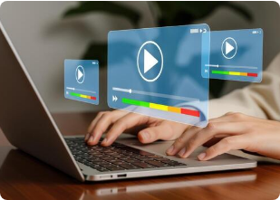




Kde je cloud dnes?
Sledování videa
Úložiště dat
Hraní her
Služby jako Netflix nebo YouTube ukládají filmy v cloudu, my je jen přijímáme a sledujeme.
Disk Google, OneDrive nebo iCloud slouží jako nekonečný batoh pro všechny vaše osobní soubory.
Xbox Cloud Gaming umožňuje hrát náročné hry, které reálně běží na serveru stovky kilometrů daleko.

Slide 9
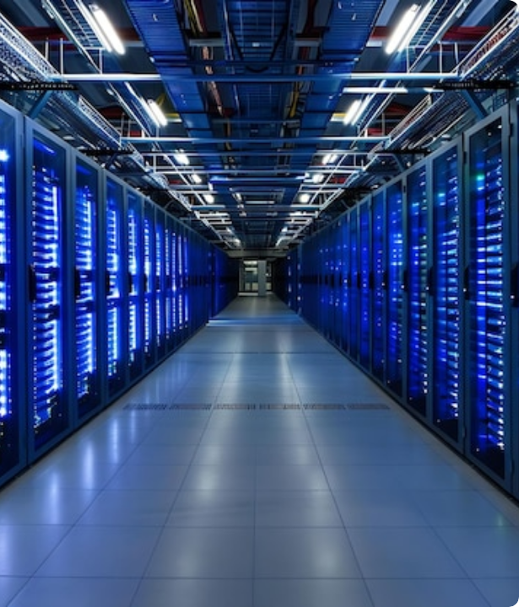
Datová centra
Kde cloud "bydlí"?
Fyzicky se cloud nenachází v oblacích, ale v obrovských přísně střežených halách, kterým se říká datová centra.
Jsou plná tisíců výkonných počítačů (serverů), které běží nepřetržitě 24 hodin denně, 7 dní v týdnu.
Aby tyto servery neshořely, vyžadují masivní chladící systémy a také obří záložní generátory pro případ výpadku proudu.

Slide 10



Bezpečnost v cloudu
Šifrování dat: Tvá data jsou na cestě internetem zakódována do složitých znaků, aby je po cestě nikdo cizí nepřečetl.
Vícenásobné zálohování: Poskytovatelé jako Google kopírují tvá data na více míst najednou, aby se neztratila při požáru serveru.
Dvoufázové ověření (2FA): Pro jistotu zabezpečení systém vyžaduje kromě hesla také potvrzení pomocí sms nebo aplikace v mobilu.
Tvá zodpovědnost: Nejslabším článkem bývá uživatel! Cloud je sice bezpečný, ale pokud použiješ heslo "12345", nezachrání tě.

Slide 11
Budoucnost je v cloudu
Dominance na trhu
94%
Dnes už drtivá většina firem na světě přešla na cloudové služby, místo aby si kupovaly a spravovaly vlastní servery.
Tento přesun znamená lepší možnosti celosvětové spolupráce, mnohem nižší náklady a obrovskou flexibilitu pro nasazování umělé inteligence v budoucnosti.
Firem využívá cloud

